Slide 1
«Первый раз
в первый класс»
Родительское собрание в 1 классе

Slide 2
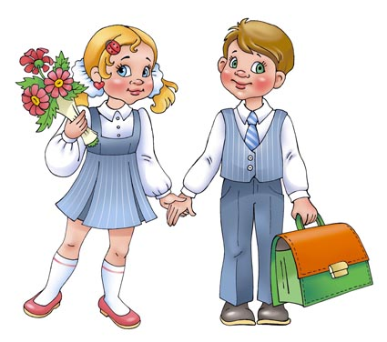
Что положить первокласснику в портфель

Slide 3
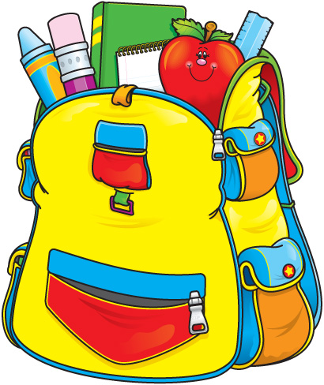
Ранец
Для первоклассника (каким бы взрослым он вам не казался) играет огромную роль «груз» образования. Вернее, вес того, что нужно будет каждый день носить в школу на своих пока еще неокрепших плечах. Поэтому, выбирая ранец, важно учитывать не только красивый внешний вид, но и:
вес (не больше 700 граммов),
прочная спинка с ортопедическими вставками,
широкие лямки,
материал должен быть прочным и моющимся,
много кармашков и всяких отделений,
верхняя ручка желательна пластмассовая
(тканевая будет передавливать руку),
со светоотражателями (зимой рано темнеет).
Итоговый вес ранца не более 2 килограммов.

Slide 4
Тетради
В 1 классе используются тетради в косую линию для работ по русскому языку/письму и в клетку для работ по математике. При покупке тетради обратите внимание на то, чтобы линии в ней были четкими, но не слишком яркими, чтобы при письме у ребенка не рябило в глазах. Обязательно приобретите обложки и папку для тетрадей. Воспитывайте в ребенке аккуратность, эстетичность и бережное отношение к предметам

Slide 5
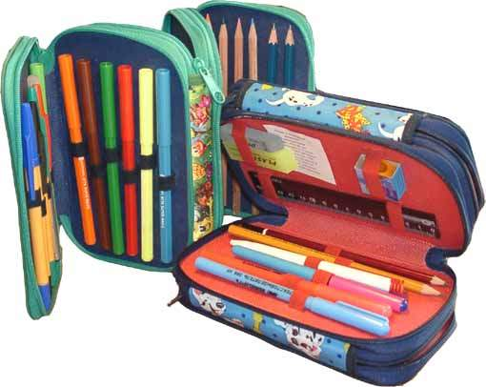
ПЕНАЛ
При выборе пенала
подумайте о том, что
ребенку придется
открывать и закрывать эту полезную вещь много раз в день. Первоклашки часто роняют его на пол, создавая шум. Поэтому главное при выборе пенала - это удобство и прочность.

Slide 6
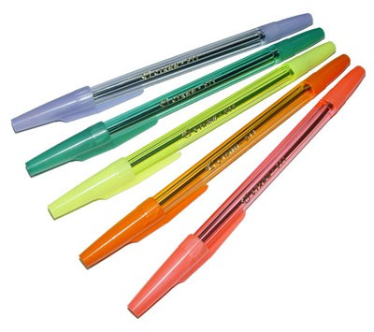
Ручка с синей пастой
Ручку лучше всего купить самую обычную. Главным аргументом при её приобретении должно быть удобство в использовании. Дорогие ручки необычных форм не подходят первокласснику, почерк которого только формируется. Кроме того, малыши часто теряют мелкие школьные принадлежности, так что не забудьте положить в портфель ещё пару "запасок".

Slide 7
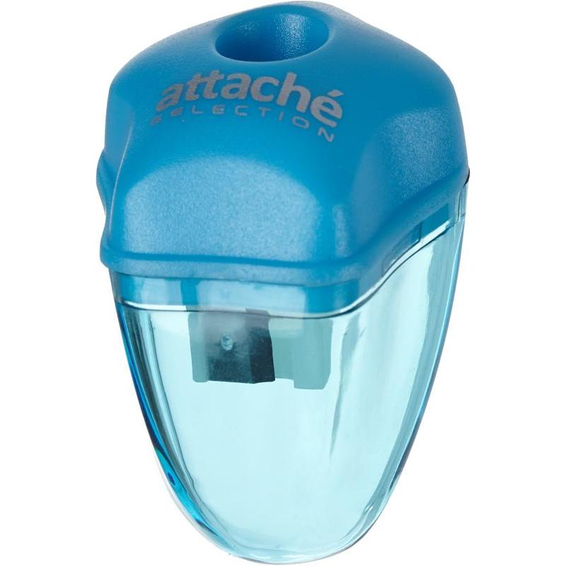
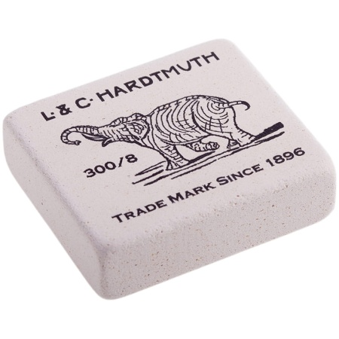
Простой карандаш. Убедитесь,
что карандаш поточен, не царапает бумагу. Лучше всего покупать карандаши с пометкой ТМ.
Новоиспечённому ученику, несомненно, не раз пригодится точилка и ластик.
Ластик должен быть мягким, хорошо стирать карандаш.

Slide 8
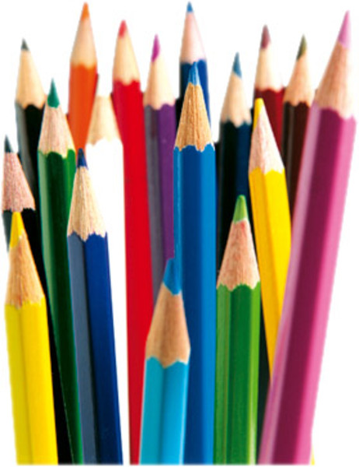
Цветные карандаши
В начальных классах карандаши требуются почти на каждом уроке. Проверьте, все ли карандаши целы, особенно часто используемые цвета: красный, зелёный, синий, чтобы ребёнку не пришлось их точить в самый ответственный момент урока.

Slide 9
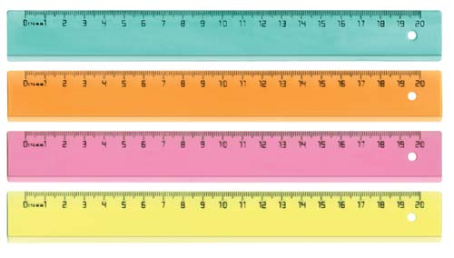
Линейка
Первокласснику достаточно обычной линейки длиной до 20 см.

Slide 10
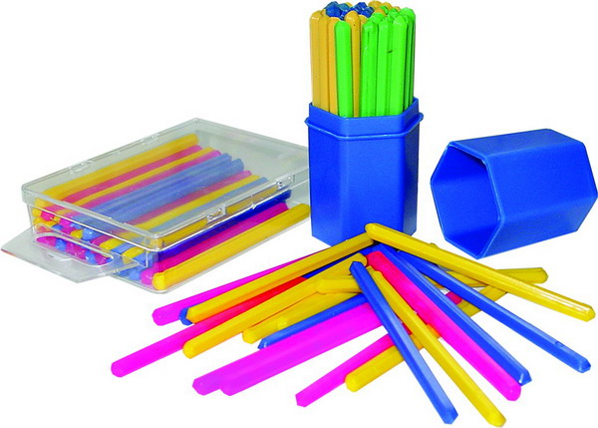
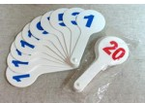
Счетные палочки
В первом классе изучается счёт в пределах 20, поэтому вам понадобится 20 палочек, собранных резинкой в два пучка по 10 штук.
Резинка должна
достаточно легко сниматься,
но в то же время прочно
держать палочки в пучке.
Не связывайте палочки
ниткой или тесьмой,
ведь ребенку будет трудно
распутывать её на уроке,
да и времени это займёт
достаточно, чтобы
пропустить что-то важное.
Веер цифр до 20.

Slide 11
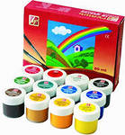
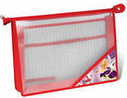
Изобразительное искусство
Альбомные листы,
краски «Гуашь»,
набор кисточек
восковые мелки,
непроливайка,
фломастеры,
точилка для карандашей,
палитра,
цветные карандаши
клеенка 60*60
ВСЕ принадлежности убираем в папку и подписываем

Slide 12
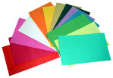
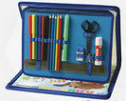
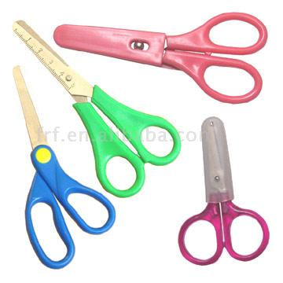
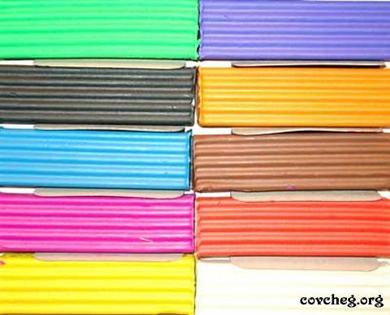
Технология
Папка для уроков технологии,
цветная бумага и цветной картон,
белый картон, клей ПВА или клей карандаш, ножницы, салфетки влажные, пластилин

Slide 13
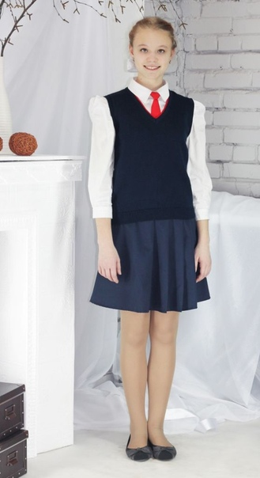
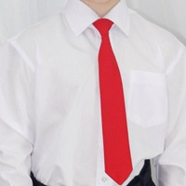
Школьная форма

Slide 14
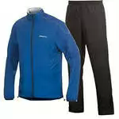
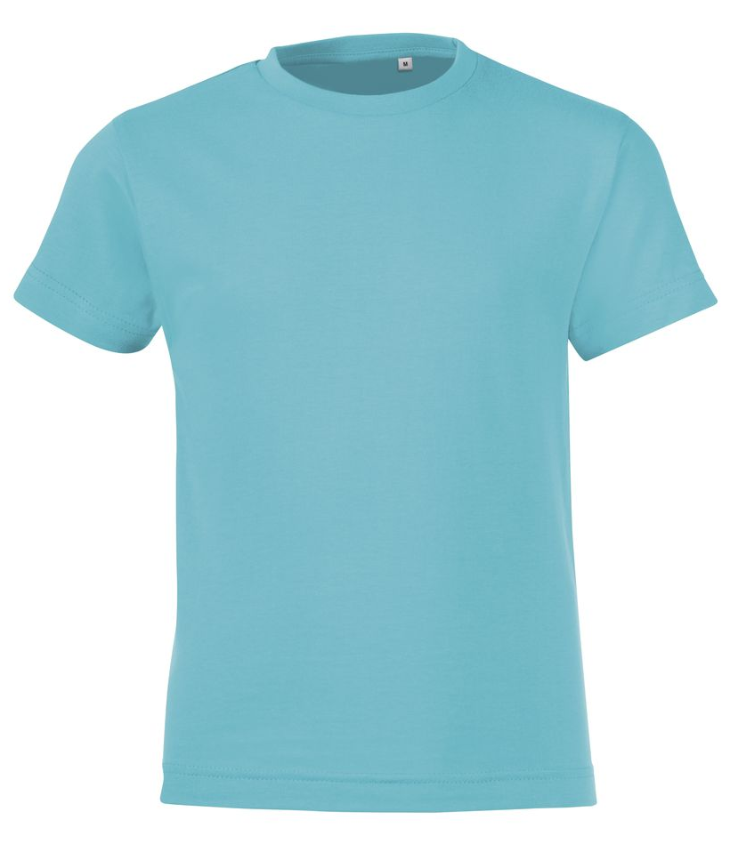
Физическая культура
Спортивный костюм (для занятий в зале и на улице),
футболка
спортивная обувь,
тканевый мешок для хранения спортивной обуви.

Slide 15
Спасибо за внимание!

